Slide 1
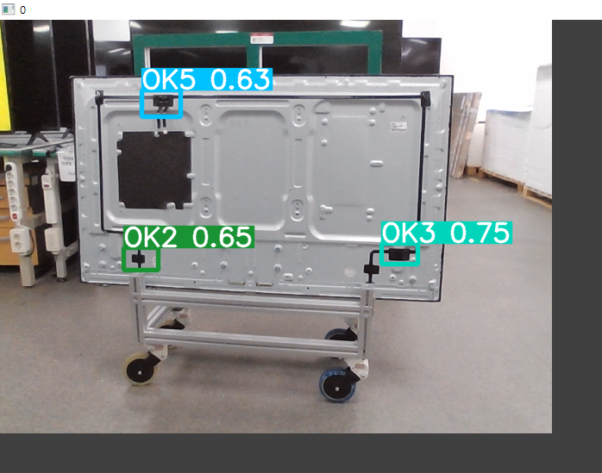
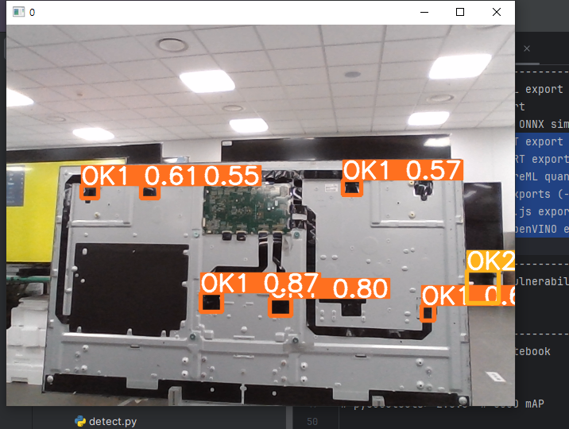
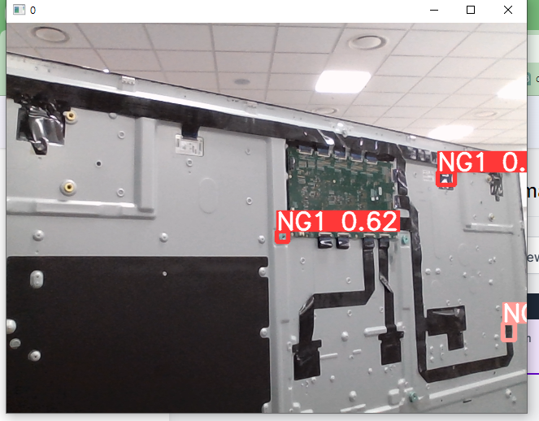
1. DX LV3 과제 진행현황
TV UHD1 PJT
원종권S, 임지원Y
2023.11.09
 | 금주 | 차주
진행 현황 | 1. 검증 Test용 웹캠 카메라 물청 품의 완료(11/2) -. UHD급 웹캠 및 고정용 삼각대 구매 -. 11/14 평택 입고 예정 2. Pycham을 이용한 Yolo 검증 진행 -. Roboflow에 구축한 Module Data Set을 활용하여 실시간 양불 판정 진행 -. 사물의 이동에 따른 실시간 개체 인식 성공 -. 판정 정확도 증대를 위해 Data Set 및 불랑 검출 Logic 개선 필요 3. Roboflow Data set 개선 작업 -. Data Set내 모델 확대 및 확대검증 진행 4. 양불 판정 프로그램 UI 구축작업 진행 -. 상용 Tool을 활용하여 초기 UI구축 작업 진행중(~11/15) | 1. 웹캠을 활용한 실시간 불량검출 진행 -. 신규 웹캠 설치 및 양불 판정 진행 -. 웹캠의 설치 각도 등 추가개선 필요사항 검토 진행(~11/24) -. 시작 라인에서의 양불 검토시 필요사항 확인 2. 양불 판정 정확도 증대 작업 진행_원종권S -. Roboflow Data Set의 지속 개선을 통한 판정 정확도 증대 -. 불량 검출 100% 달성을 위한 양불 판정 Logic 개선작업 진행 → Yolo의 한계를 극복하기 위한 방법 도출 3. 양불 판정 프로그램의 UI 구축_임지원Y -. Qt Designer 등 상용 Tool을 활용한 초기 UI 구축작업 진행(~11/15)
주요 이슈
웹캠을 활용한 실시간 양불 판정 결과

